Slide 1
МОЯ СЕМЬЯ
Презентацию подготовила
Шевченко Наталия Николаевна
воспитатель

Slide 2


Slide 3

Что такое семья и как она образовывается? (Ответы детей)
А как иногда взрослые называют своих близких?(семейство, домашние, родные).
Семья – это дом. Семья – это мир, где царят любовь, преданность, дружба. Семья – это самое дорогое, что есть у каждого человека. Семья - это когда живут вместе папа, мама, дети
Семья – самое дорогое, что есть у человека. Не случайно в русском языке так много поговорок и пословиц о семье.

Slide 4
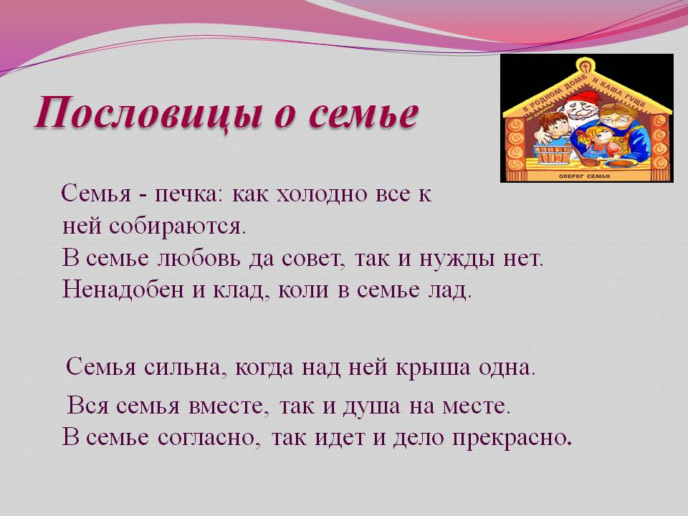

Slide 5


Slide 6


Slide 7


Slide 8

Я у мамы не один,
У неё ещё есть сын,
Рядом с ним я маловат,
Для меня он — старший …
(брат)

Slide 9
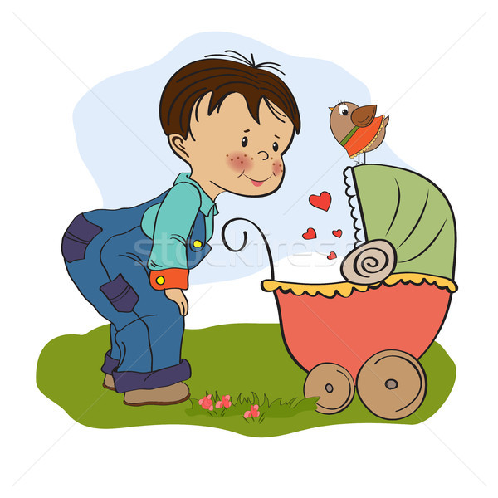
Мама с папой говорят,
Что теперь я — старший брат,
Что за куколка в коляске
Плачет? Видимо, от тряски?
В ванной ползунков гора!
Брату кто она?...
(сестра)

Slide 10
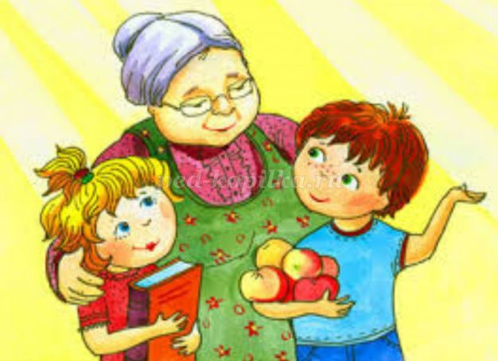
Кто носки внучатам свяжет,
Сказку старую расскажет,
С медом даст оладушки? –
Это наша…
(бабушка)

Slide 11
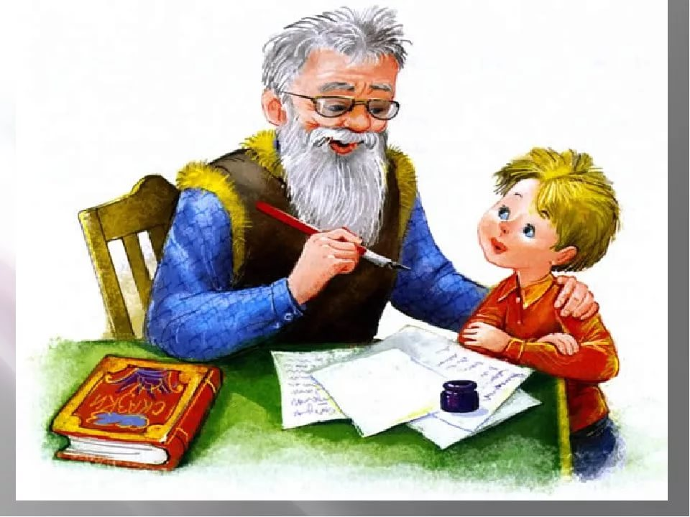
Он — мужчина, и он сед,
Папе — папа, мне он — …
(дед)

Slide 12
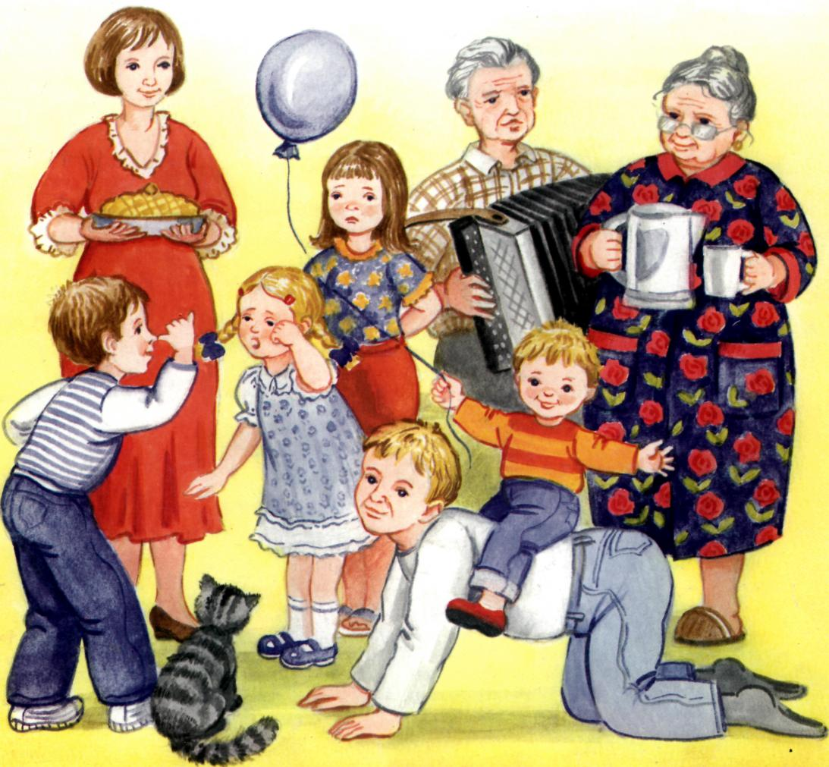
Это слово каждый знает,
Ни на что не променяет!
К цифре «семь» добавлю «я» —
Что получится?
(семья)

Slide 13

МОЛОДЦЫ РЕБЯТА! Все загадки отгадали!
А сейчас давайте поиграем в игру»
Какая ваша семья»
(дети стоят в кругу и передают друг другу мяч называя слова – например:
Большая
Дружная
Спортивная
Веселая
Заботливая
Добрая
Хорошая
Строгая
Здоровая
Крепкая
Счастливая

Slide 14

Обязанности членов семьи.
- У каждого члена большой или маленькой семьи есть обязанности.
- Давайте вспомним, что обычно в семье делает мама?
-А что в семье делает папа?

Slide 15
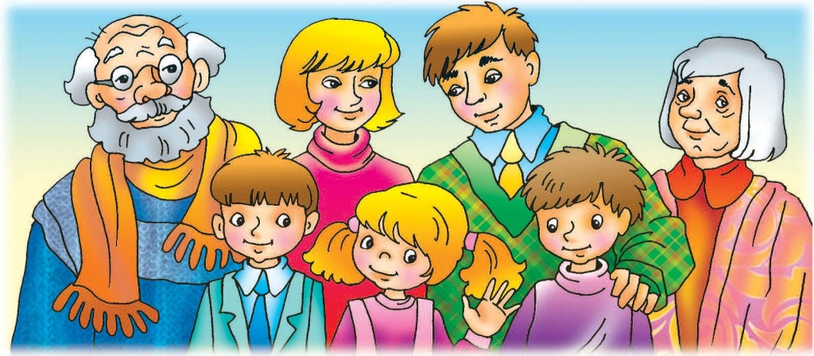
Ребята, а сейчас я хочу поиграть с вами в одну игру, которая называется «Если я…»
Если я тебе мама, то ты мне……?
Если я тебе дедушка, то ты мне….?
Если я тебе тетя, то ты мне…..?
Если я тебе дочка, то ты мне….?
Если я тебе сестра, то ты мне…?
Если я тебе дядя, то ты мне….?
Если я тебе племянница, то ты мне…?
Если я тебе внучка, то ты мне…..?
Если я тебе крестная, то ты мне….?

Slide 16
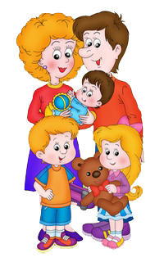
Семья – это счастье, любовь и удача,
Семья – это летом поездки на дачу.
Семья – это праздник, семейные даты,
Подарки, покупки, приятные траты.
Рождение детей, первый шаг, первый лепет,
Мечты о хорошем, волнение и трепет.
Семья – это труд, друг о друге забота,
Семья – это много домашней работы.
Семья – это важно!
Семья – это сложно!
Но счастливо жить одному невозможно!
Всегда будьте вместе, любовь берегите,
Обиды и ссоры подальше гоните,
Хочу, чтоб про нас говорили друзья:
Какая хорошая Ваша семья!

